Slide 1
FRAIG

Slide 2
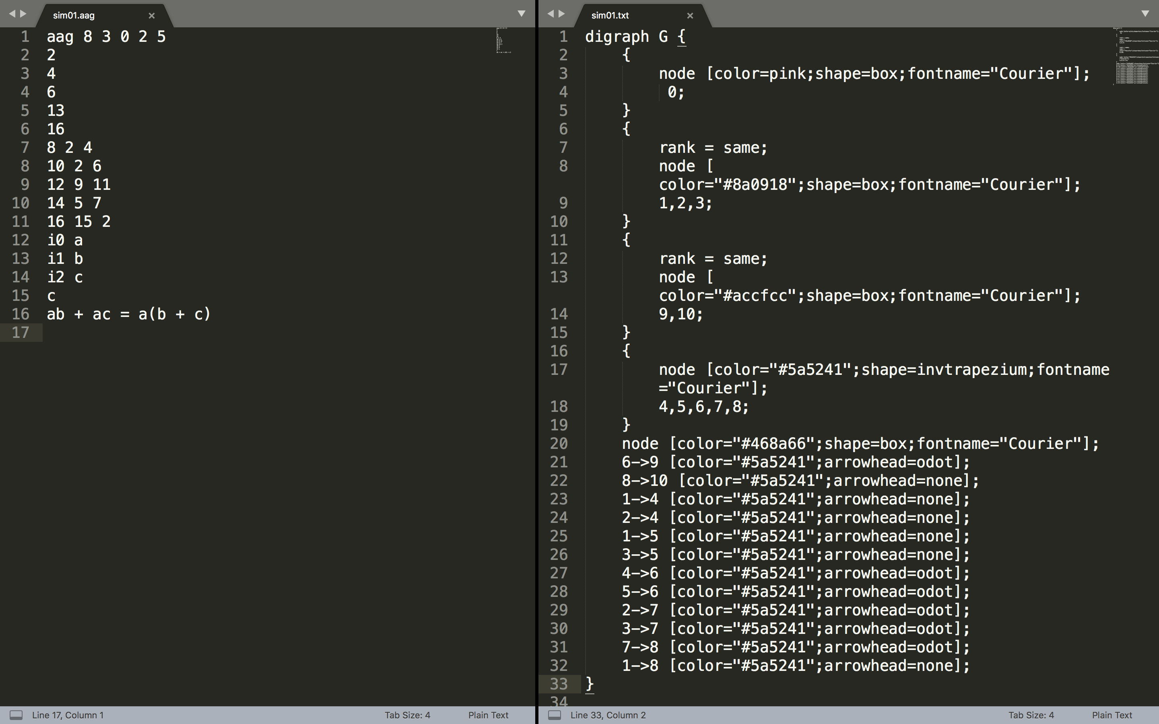
Parse

